Slide 1
Python
第一课

Slide 2
为什么要编程？
电脑的计算速度比人类快很多，能做很多事
为了让电脑做事，需要说电脑能懂的语言
虽然现在AI也能够基于prompt产生代码，但是由于AI的输入——输出并非一对一的可预测关系，所以自然语言prompt无法取代编程语言编程。

Slide 3
程序基础——通用计算机模型
软件
输入/输出设备
CPU（中心处理单元）
外存储器（硬盘）
存放操作系统和其他数据（包括软件）
RAM（内存）
存放当前运行的软件

Slide 4
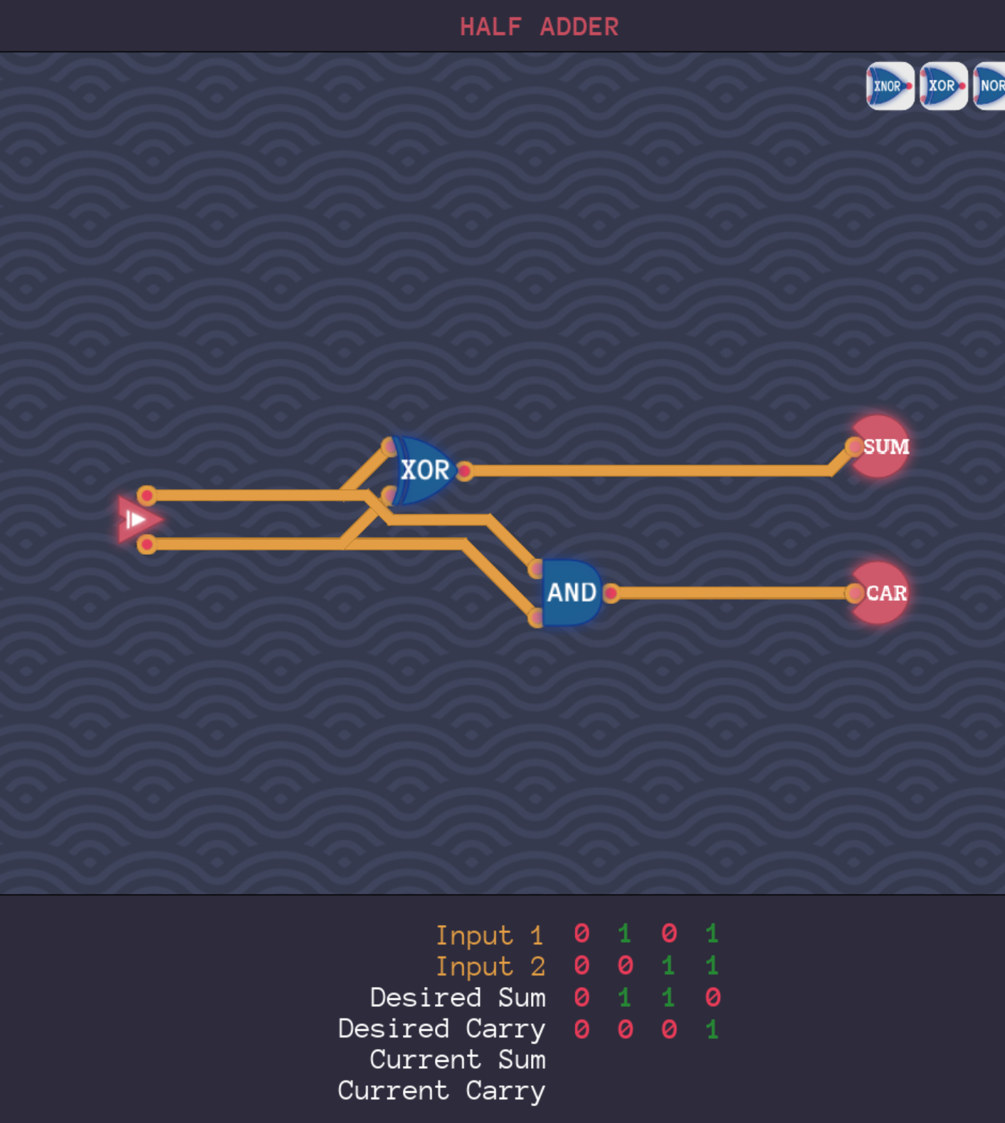
程序基础——代码是如何跑起来的？
硬件层：1）电路搭建成基础逻辑门，基础逻辑门组合成复杂逻辑门，进一步可以造出具有加法、减法等 “运算功能”的元件。
例：串联2个开关 -> 与门（AND），并联2个开关 -> 或门（OR）

Slide 5
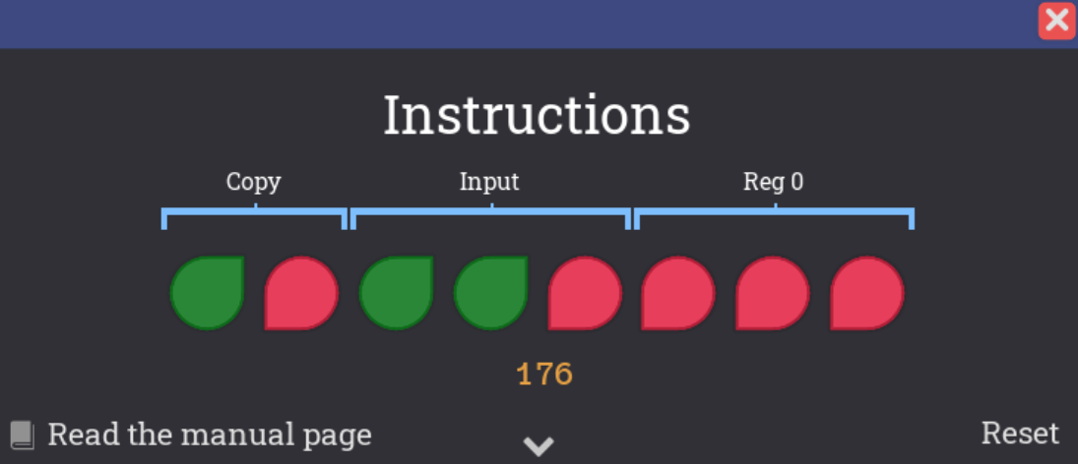
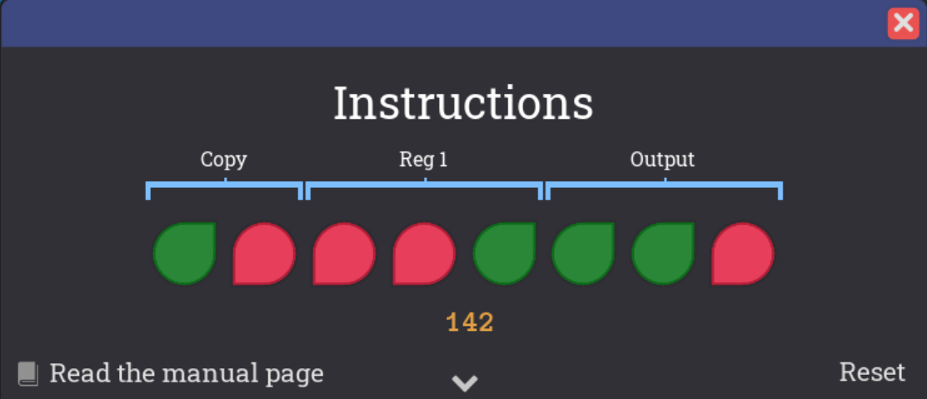
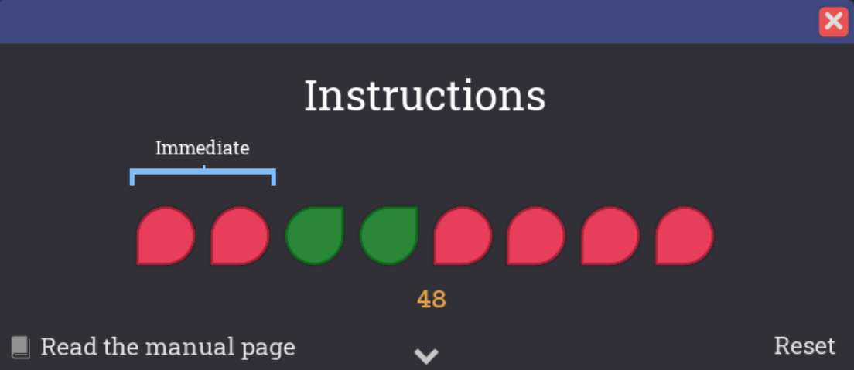
硬件层： 2）计算机的硬件设计规定了软件的每个数据单元长度 。CPU按照这个长度从软件中读取指令。指令中有几位是“操作符”，规定了这个指令的动作。
例：图中的一个数据单元长度为8位（8 bit），也即1字节（1 byte）。其中前2位是操作符。
图1的操作符告诉计算机进行“复制”，
计算机便会明白后面6位中，前3位代表了从哪里复制。此处为外界输入的值（Input），后3位代表了复制到哪里去，此处为寄存器0（Register 0）。改变后面6位的值，即可改变数据源和数据终点。如图2。
图3的操作符是“Immediate”，意为直接把Input传送到Output，不进行任何处理。
图1
图2
图3

Slide 6
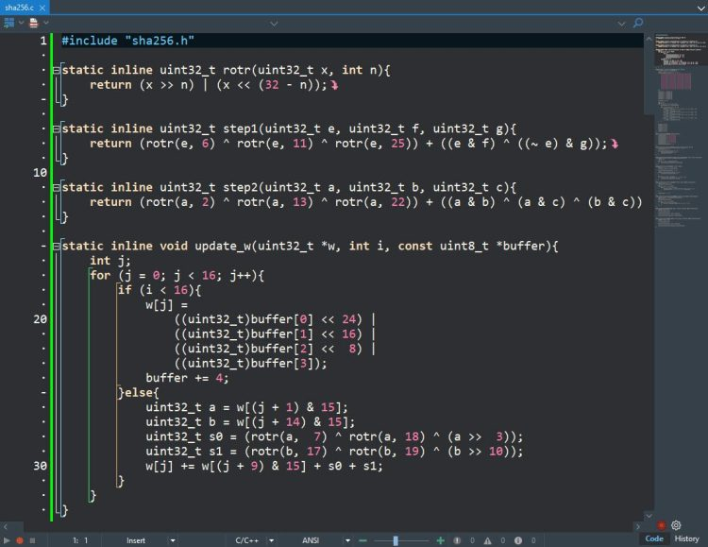
软件层： 1）工程师先把机械语言（machine code）直接对应为汇编语言（assembly language）
10110000
mov input reg0
2）后来出现了高级语言（例如C），让工程师可以用更接近自然语言的方式编程。高级语言通过编译器（compiler）被翻译成汇编语言，然后再翻译成机械语言。

Slide 7
代码演示

Slide 8
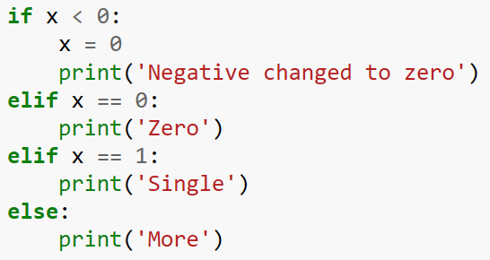
作业 （预计45min内）
1）猜数字游戏：由程序生成一个1-30以内的随机整数。用户有3次机会猜测一个整数，程序告诉用户是大了还是小了。若用户猜对，则程序告诉用户猜对了，并退出。若3次机会用完后用户仍然没猜对，则程序告诉用户这个数字是什么，并退出。
2）课外阅读：你或许会注意到，运行python程序的时候，哪怕只是print(“Hello world”)这样一句话，也需要等好长一会儿才会得到结果。这是由于python作为解释型语言，每次运行.py程序都需要先运行解释器的原因。而C语言是编译型语言，存放高级语言代码的.c程序在一次编译生成机器码（01110101）之后，只需要直接运行机器码即可。相关阅读材料： https://liaoxuefeng.com/books/python/install/interpreter/index.html
作业提示：当多条语句共同组成一个整体时（例如if…else…的语句组），python的语法规则是使用换行+缩进区分语句层级（没有结束符‘；’）。举例：
相关Python语法可以查询官方文档或者百度。不建议使用AI直接生成整个程序。
文档链接：https://docs.python.org/zh-cn/3/tutorial/controlflow.html

